Slide 1
Сабақтың тақырыбы:
«Арифметикалық амалдардың қасиеттері. Натурал сандарға амалдар қолдану»
Математика
5 сынып

Slide 2
Оқу мақсаты:
5.1.2.3 санды өрнектердің мәндерін табу үшін қосу мен көбейту амалдарының қасиеттерін қолдану;

Slide 3


І. Натурал сандарды көбейту
$a$ санын $b$ натурал санына көбейту дегеніміз – әрқайсысы $a$–ға тең $b$ қосылғыштың қосындысын табу.
$$a∙b=\underset{b рет}{\underbrace{a+a+a+…+a}}$$
$$a∙b=c$$
көбейткіштер
көбейтінді

Slide 4
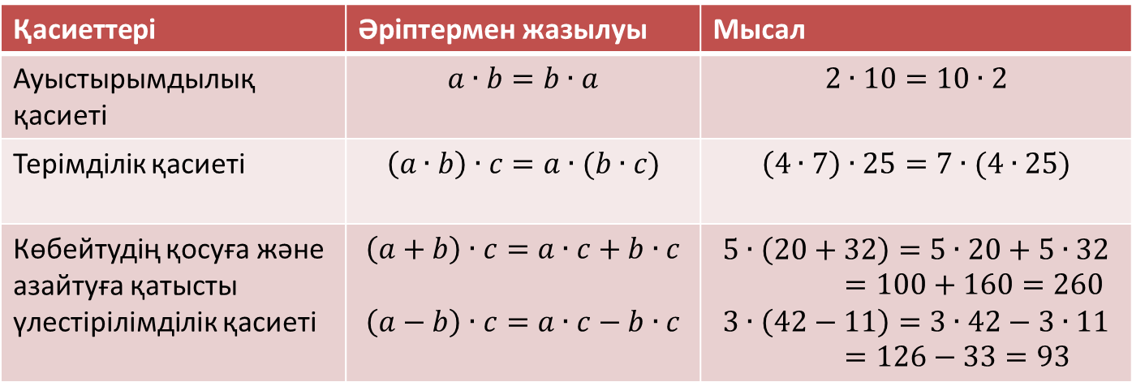

Көбейтудің қасиеттері
$$a∙b=c$$
көбейткіштер
көбейтінді
Қасиеттері | Әріптермен жазылуы | Мысал
Ауыстырымдылық қасиеті | $$a∙b=b∙a$$ | $$2∙10=10∙2$$
Терімділік қасиеті | $$\left(a∙b\right)∙c=a∙(b∙c)$$ | $$\left(4∙7\right)∙25=7∙(4∙25)$$
Көбейтудің қосуға және азайтуға қатысты үлестірілімділік қасиеті | $$\left(a+b\right)∙c=a∙c+b∙c$$ $$\left(a−b\right)∙c=a∙c−b∙c$$ | $$5∙\left(20+32\right)=5∙20+5∙32=100+160=260$$ $$3∙\left(42−11\right)=3∙42−3∙11=126−33=93$$

Slide 5

ІІ. Натурал сандарды бөлу
Екі санның көбейтіндісінің мәні және көбейткіштердің біреуі арқылы екінші көбейткішті табу үшін қолданылатын амал бөлу деп аталады.
$$a :b=c$$
бөлінгіш
бөлгіш
бөлінді

Slide 6

Бөлудің қасиеттері
$$a:b=c$$
бөлінгіш
бөлгіш
бөлінді
Нөлге бөлуге болмайды!
Бөлінгішті де, бөлгішті де бірдей бір натурал санға көбейткеннен немесе бөлгеннен бөліндінің мәні өзгермейді.

Slide 7
ІІІ. Арифметикалық амалдардың орындалу реттілігі
а) жақшасы бар өрнек болса , алдымен жақшаның ішіндегі амал орындалады;
ә) ретімен көбейту мен бөлу амалдары;
б) содан соң қосу мен азайту амалдары орындалады.

Slide 8
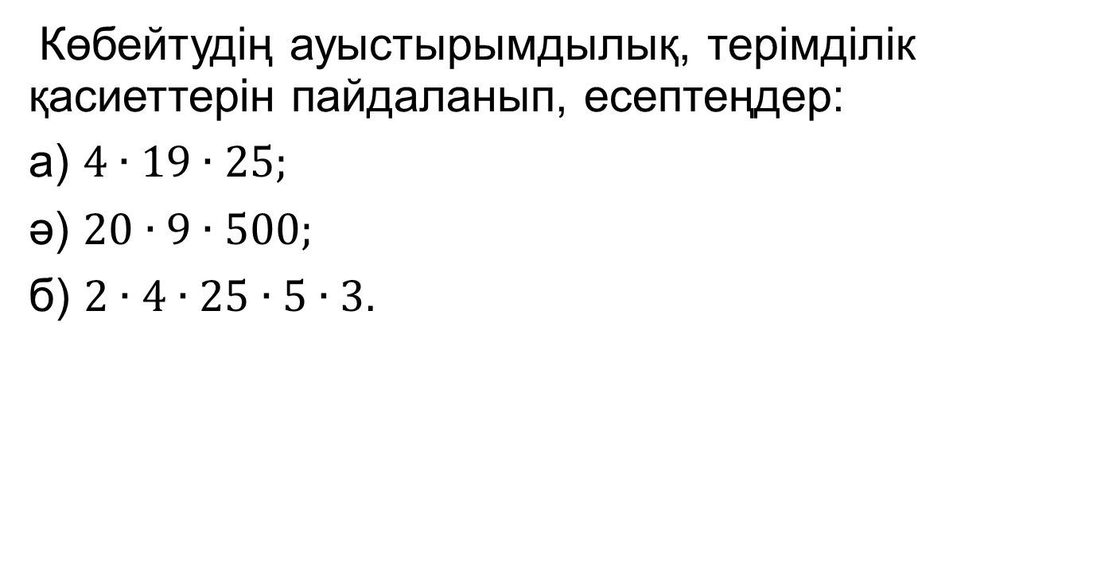
1-тапсырма
Көбейтудің ауыстырымдылық, терімділік қасиеттерін пайдаланып, есептеңдер:
а) $4∙19∙25;$
ә) $20∙9∙500;$
б) $2∙4∙25∙5∙3.$

Slide 9

Жауабы:
а) $4∙19∙25=\left(4∙25\right)∙19=100∙19=1900;$
ә) $20∙9∙500=\left(20∙500\right)∙9=10000∙9=90000;$
б) $2∙4∙25∙5∙3=\left(2∙5\right)∙\left(4∙25\right)∙3=10∙100∙3=3000.$

Slide 10
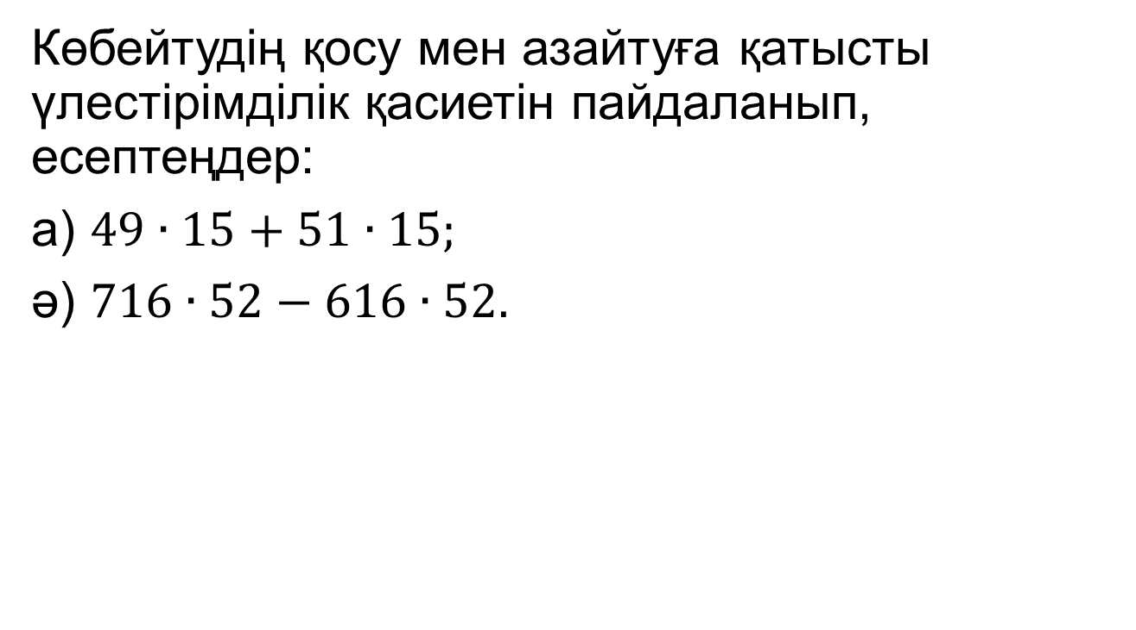
2-тапсырма
Көбейтудің қосу мен азайтуға қатысты үлестірімділік қасиетін пайдаланып, есептеңдер:
a) $49∙15+51∙15;$
ә) $716∙52−616∙52.$

Slide 11

Жауабы:
a) $49∙15+51∙15=15∙\left(49+51\right)=1500;$
ә) $716∙52−616∙52=52∙\left(716−616\right)=5200.$

Slide 12
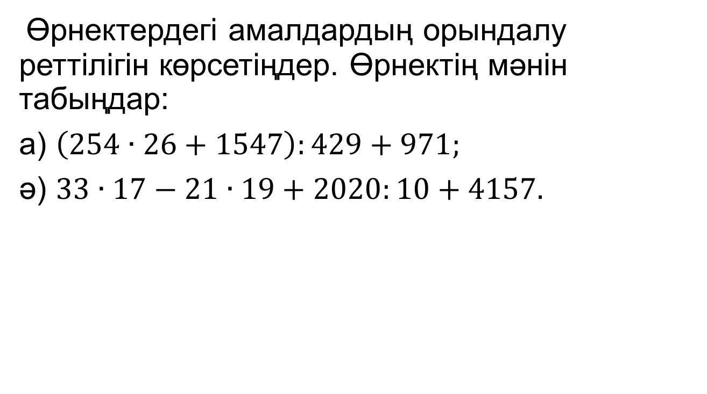
3-тапсырма
Өрнектердегі амалдардың орындалу реттілігін көрсетіңдер. Өрнектің мәнін табыңдар:
а) $\left(254∙26+1547\right):429+971;$
ә) $33∙17−21∙19+2020:10+4157.$

Slide 13
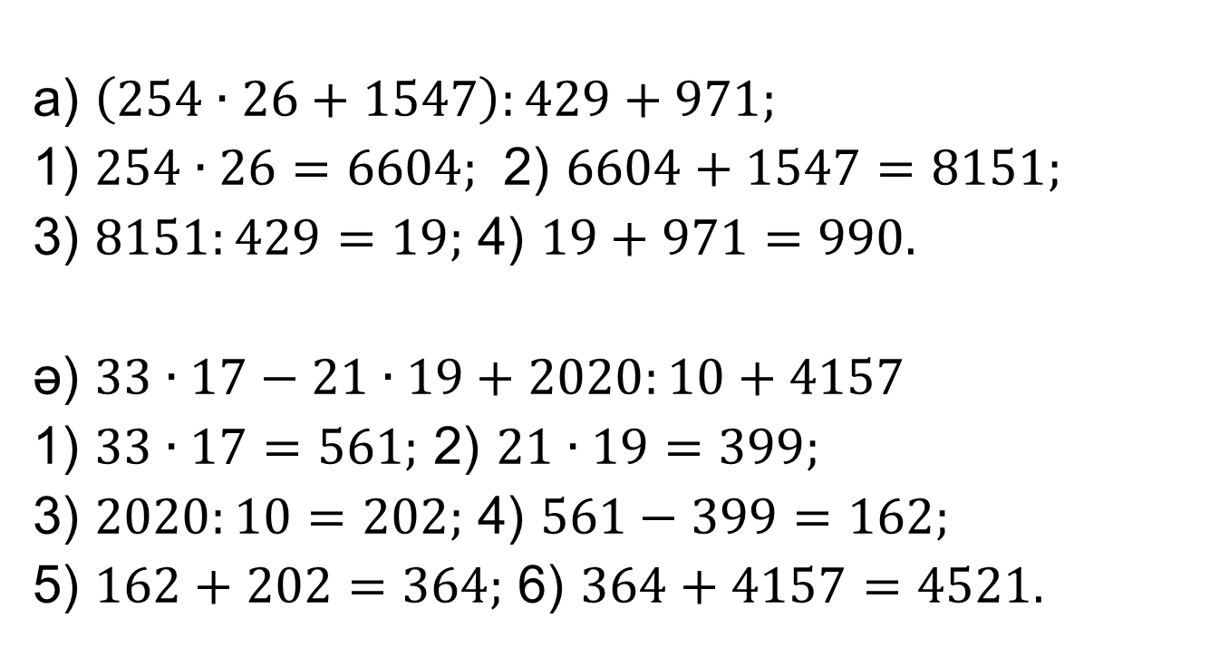
Жауабы:
а) $\left(254∙26+1547\right):429+971;$
1) $254∙26=6604;$ 2) $6604+1547=8151;$
3) $8151:429=19;$ 4) $19+971=990.$
ә) $33∙17−21∙19+2020:10+4157$
1) $33∙17=561;$ 2) $21∙19=399;$
3) $2020:10=202;$ 4) $561−399=162;$
5) $162+202=364;$ 6) $364+4157=4521.$
1
2
3
4
1
4
2
5
3
6

Slide 14
4-тапсырма
Қарағай мен шырша – Солтүстік Қазақстандағы негізгі қылқанжапырақты ағаштар. Әр 10 ай сайын қарағай 80 см, шырша 20 см өседі. Бір жылда қарағайдың және шыршаның биіктігіне қанша сантиметр қосылады?

Slide 15
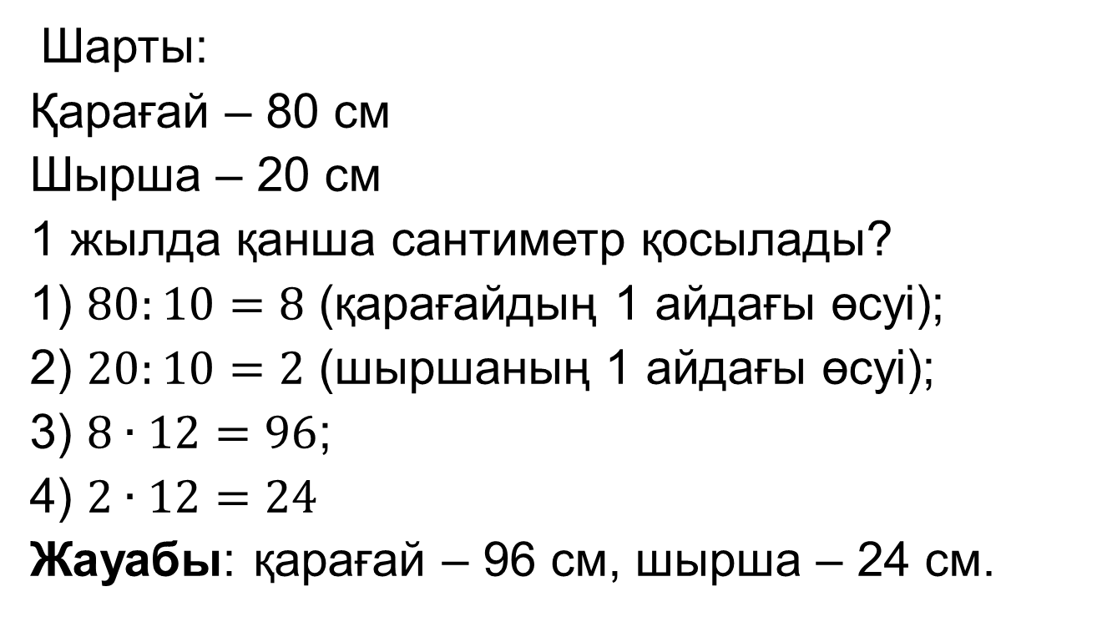
Шешуі:
Шарты:
Қарағай – 80 см
Шырша – 20 см
1 жылда қанша сантиметр қосылады?
1) $80:10=8$ (қарағайдың 1 айдағы өсуі);
2) $20:10=2$ (шыршаның 1 айдағы өсуі);
3) $8∙12=96$;
4) $2∙12=24$
Жауабы: қарағай – 96 см, шырша – 24 см.
әр 10 ай сайын

